Slide 1
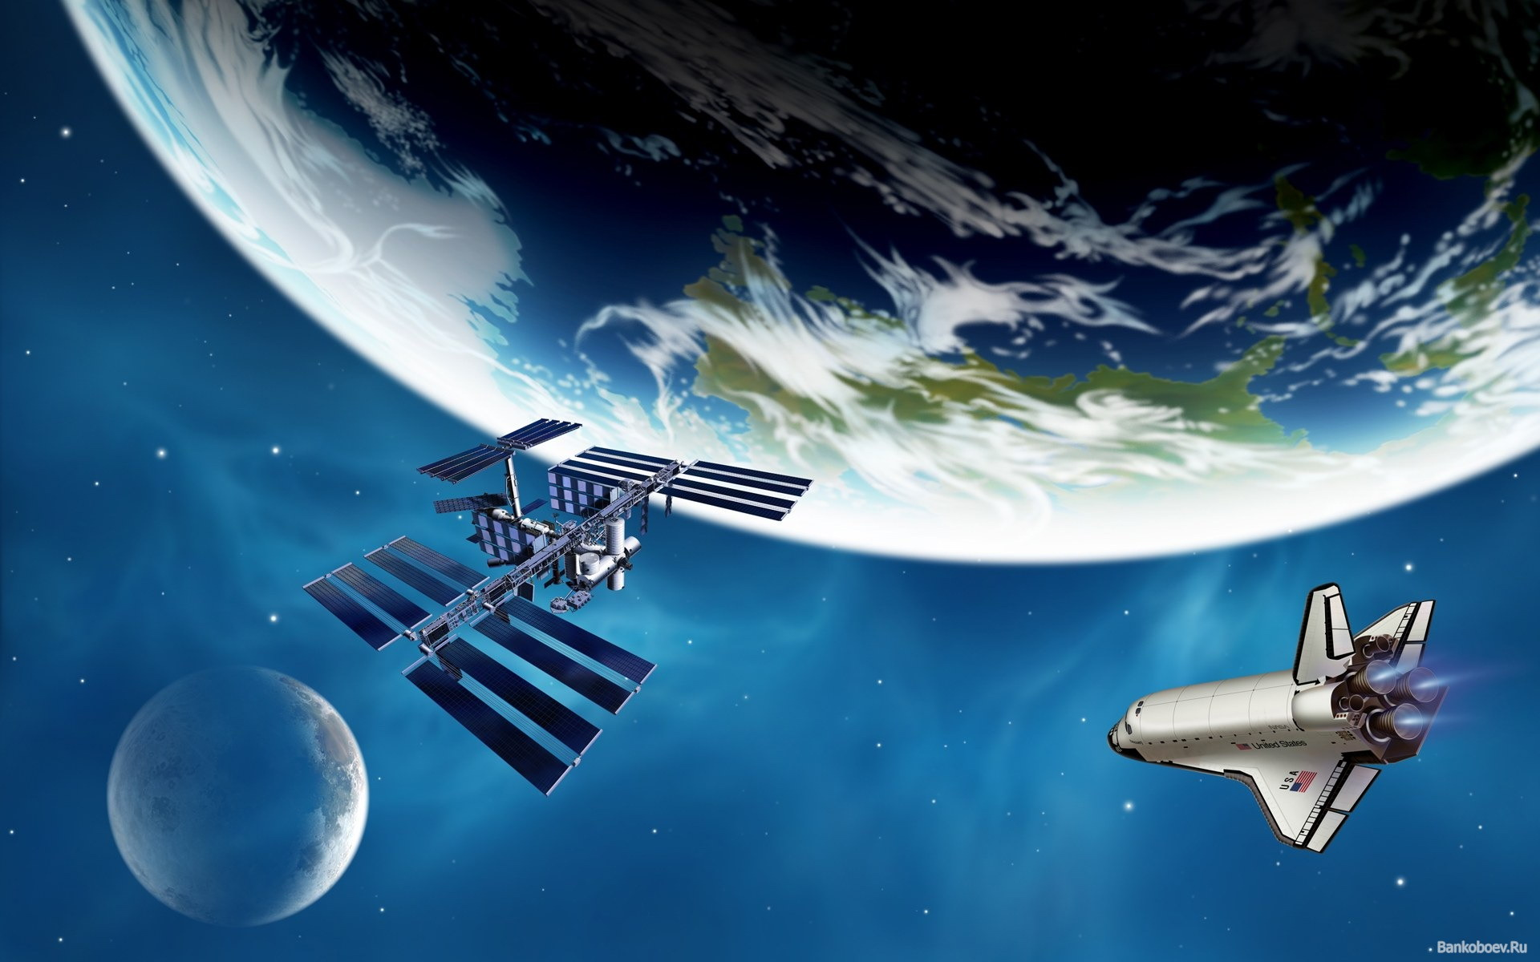
ДОРОГА К ЗВЕЗДАМ

Slide 2
ЧЕЛОВЕК
КОСМОС
ПОЛЁТ
ПОКОРЕНИЕ
ОТКРЫТИЕ

Slide 3
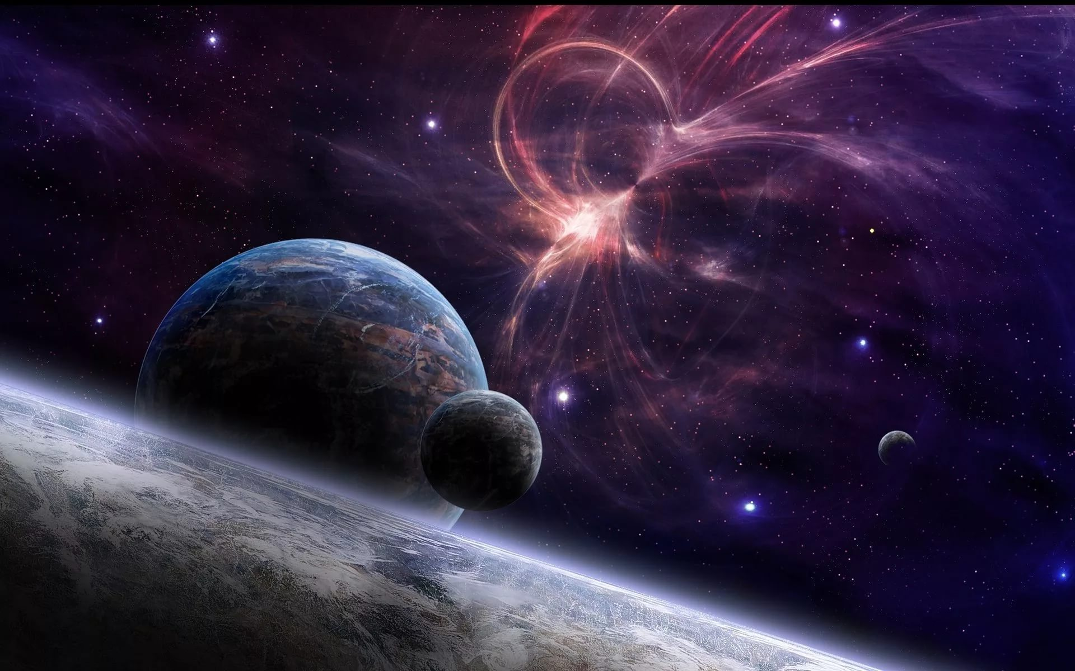
Почему космос так манит человека?

Slide 4

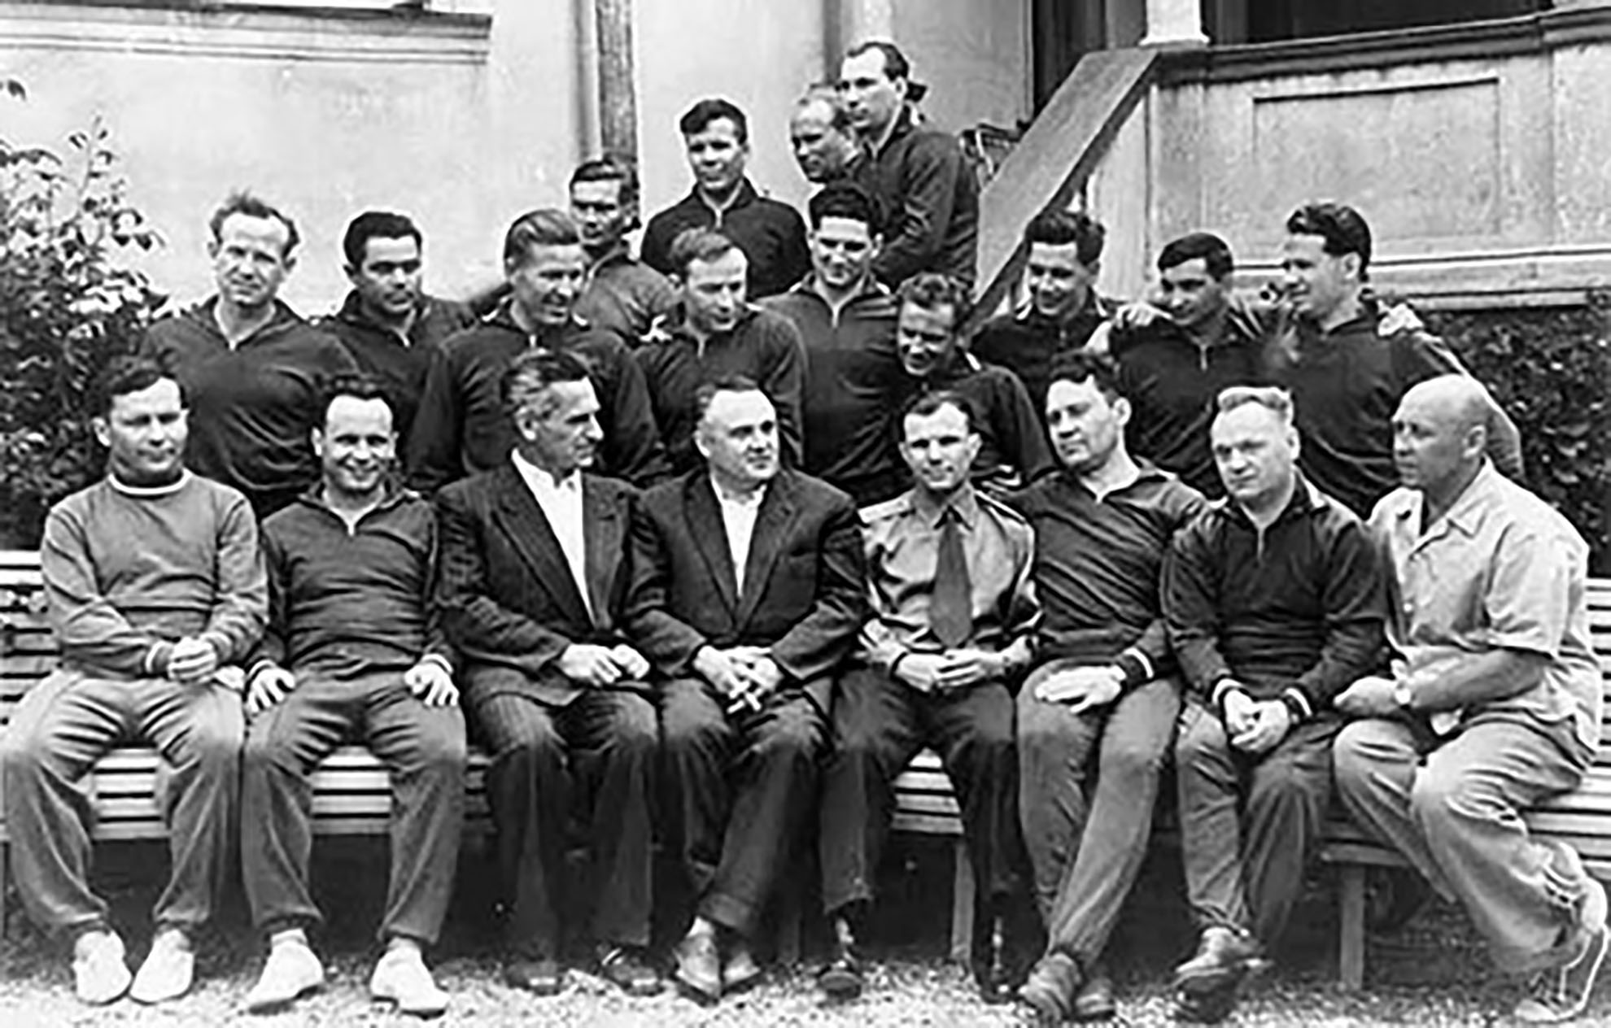
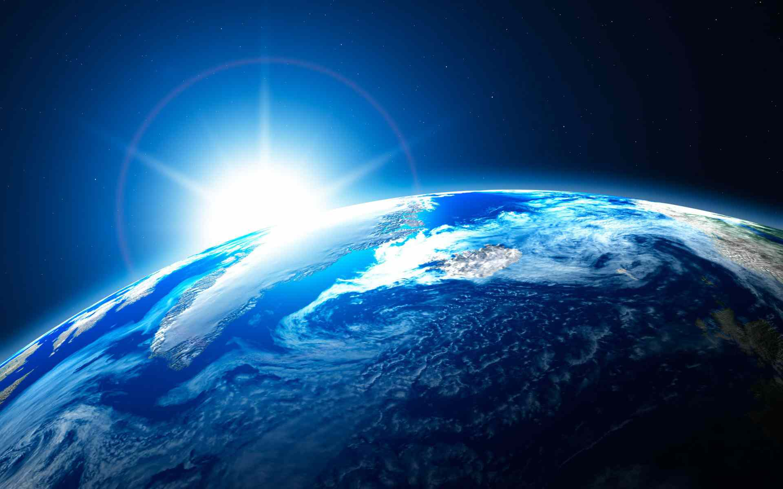
Первый отряд космонавтов СССР сформирован в феврале-апреле 1960 года. Официальное название отряда – Группа ВВС № 1

Slide 5
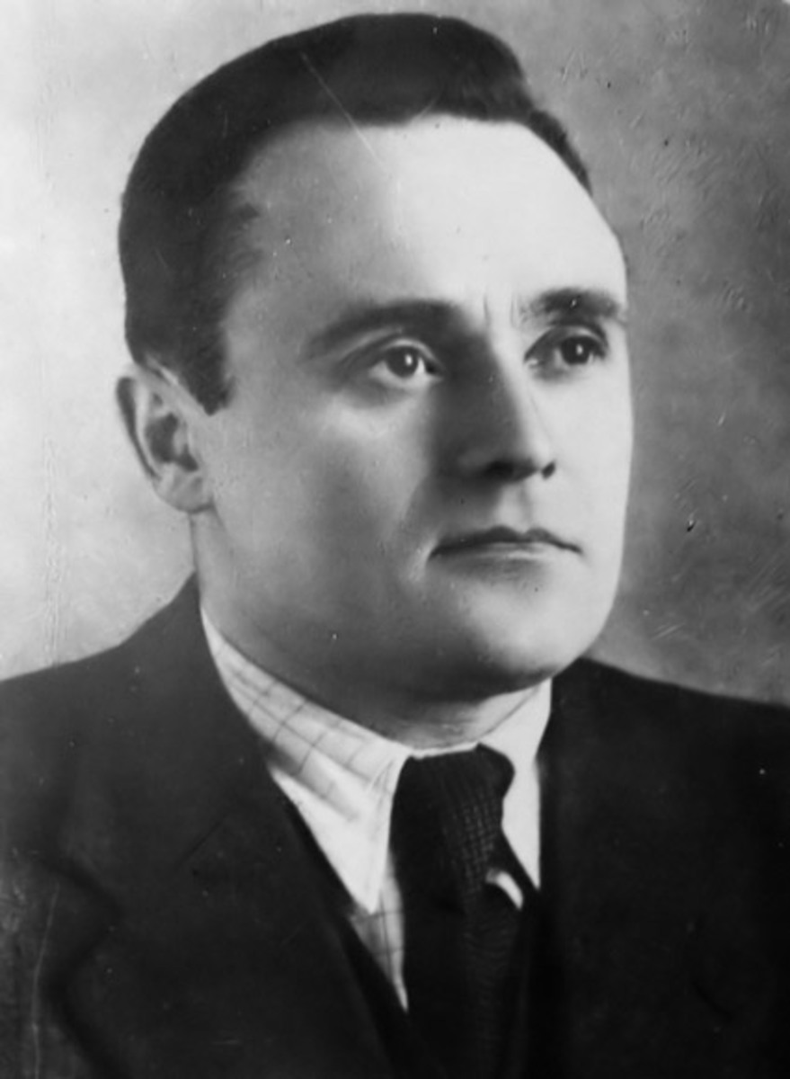
Сергей Павлович Королёв – советский учёный, инженер-конструктор, главный организатор производства ракетно-космической техники и ракетного оружия СССР, основоположник практической космонавтики

Slide 6
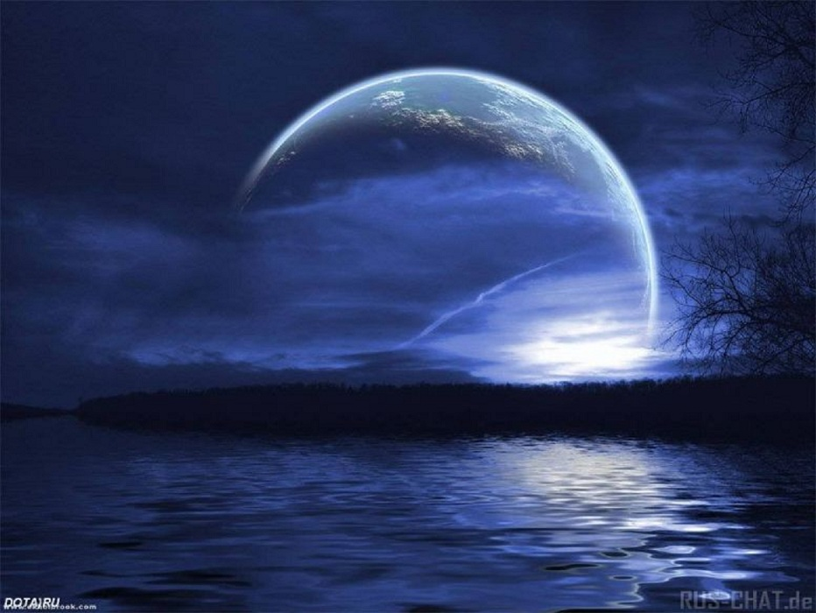
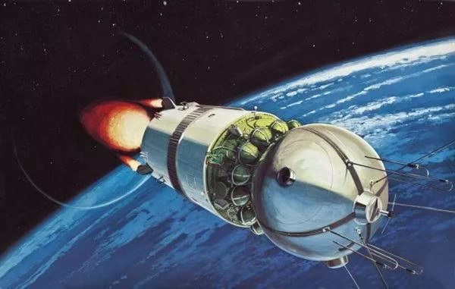
При отборе кандидатов в космонавты важны были рост, вес и здоровье:
возраст не дол­жен был превышать 30 лет,
вес – 72 кг,
рост – 170 см.
Почему именно такие физиологические характеристики будущих космонавтов были важны при отборе претендентов?

Slide 7
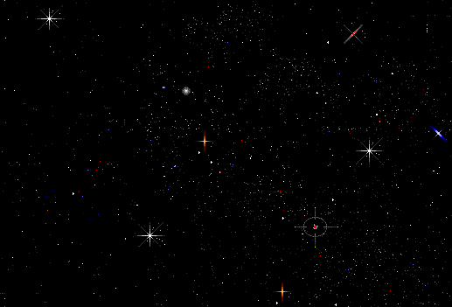
«Для такого дела лучше всего подготовлены летчики и, в первую очередь, летчики реактивной истребительной авиации. Летчик-истребитель — это и есть требуемый универсал. Он летает в стратосфере на одноместном скоростном самолете. Он и пилот, и штурман, и связист, и бортинженер. Немаловажно и то, что он — кадровый военный, а значит, обладает ещё и такими необходимыми для будущего космонавта качествами, как собранность, дисциплинированность, непреклонное стремление к поставленной цели».
С. П. Королёв

Slide 8
Требования к кандидатам в космонавты Королёв сформулировал так:
не старше 30 лет;
безупречное состояние здоровья;
волевой характер;
отличная лётная успеваемость;
высокая психическая устойчивость и общая выносливость организма;
трудолюбие и любознательность.

Slide 9
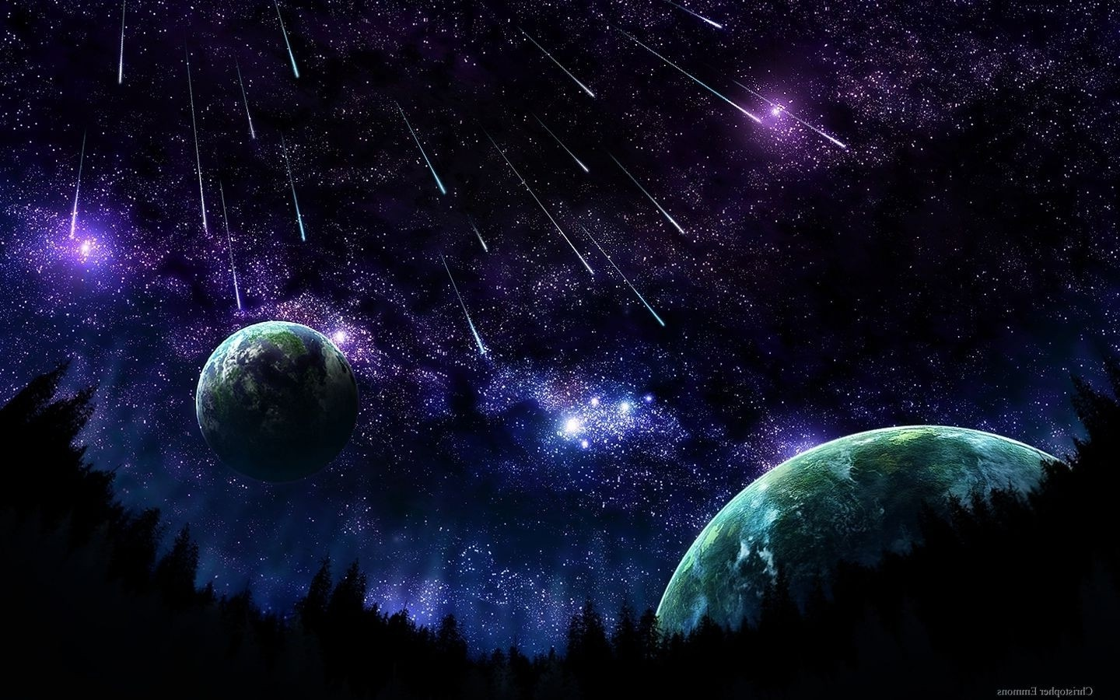
«Космос зовёт всех! И будет звать, как вечный зов». Юрий Гагарин

Slide 10
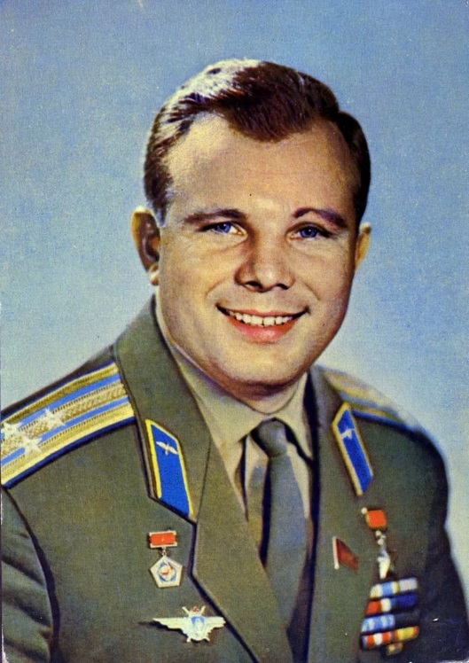
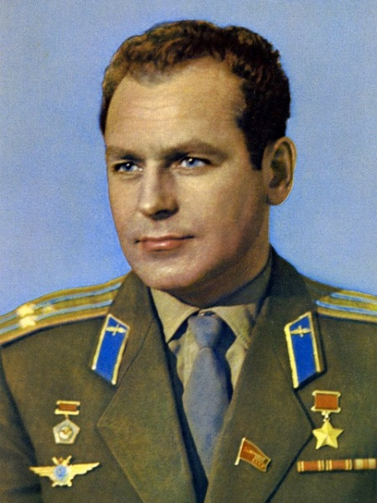
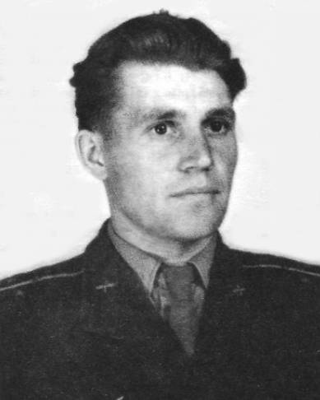
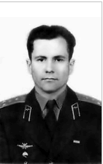
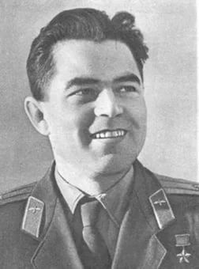
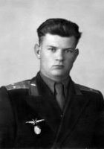
Ю.А. Гагарин
Г.С. Титов
А.Я. Карташов
П.Р. Попович
А.Г. Николаев
В.С. Варламов

Slide 11
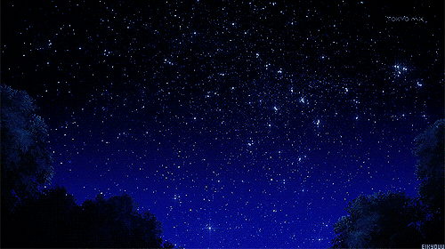
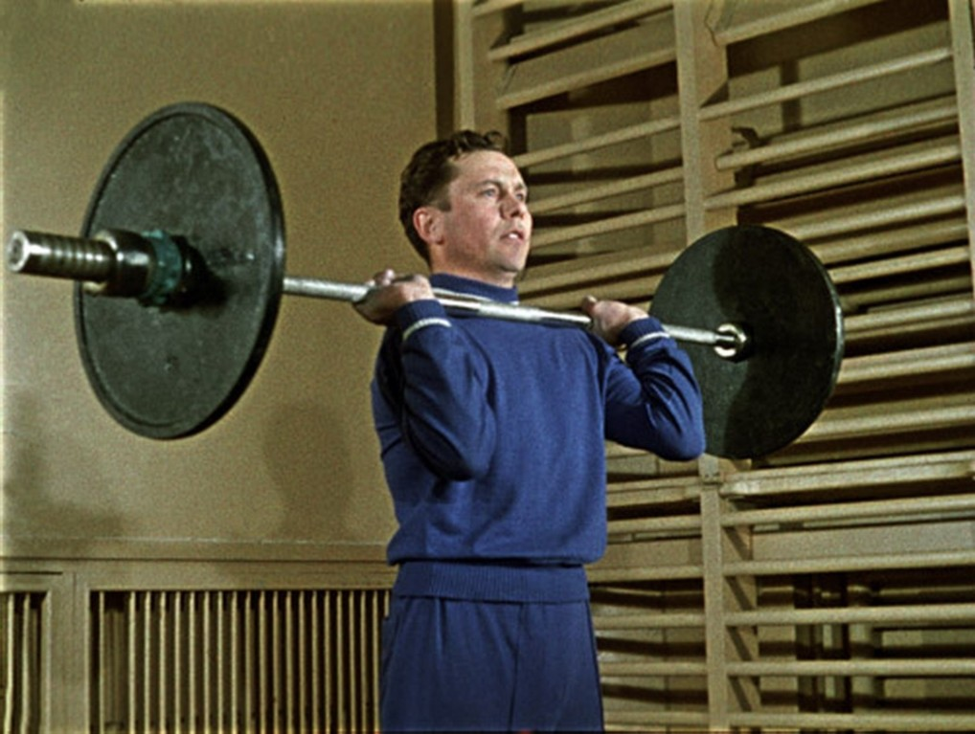
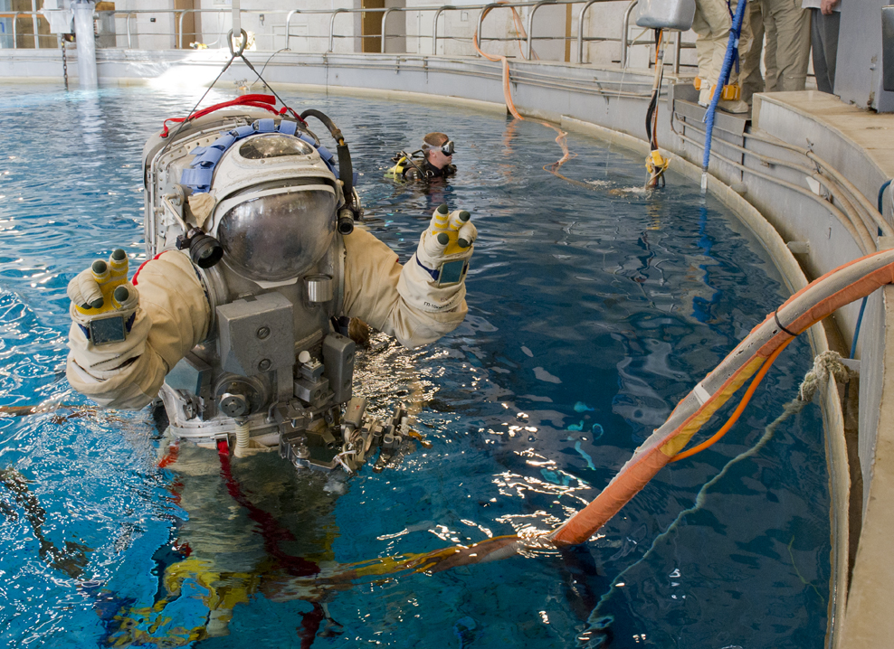
Предположите, из каких тренировок состояла программа подготовки будущих космонавтов.

Slide 12
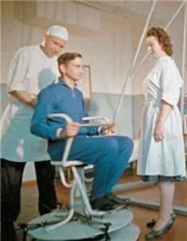
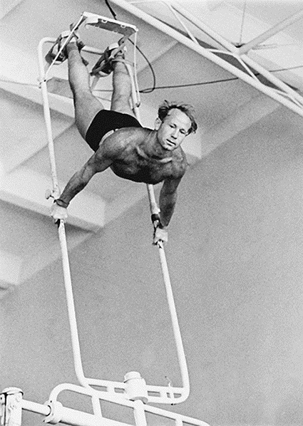
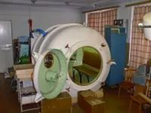
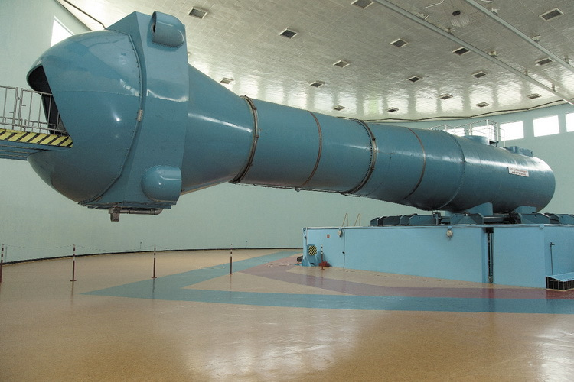
Кресло Барани
Барокамера
Качели Хилова
Врачи искали предел выносливости,
порог выживаемости.
Центрифуга

Slide 13
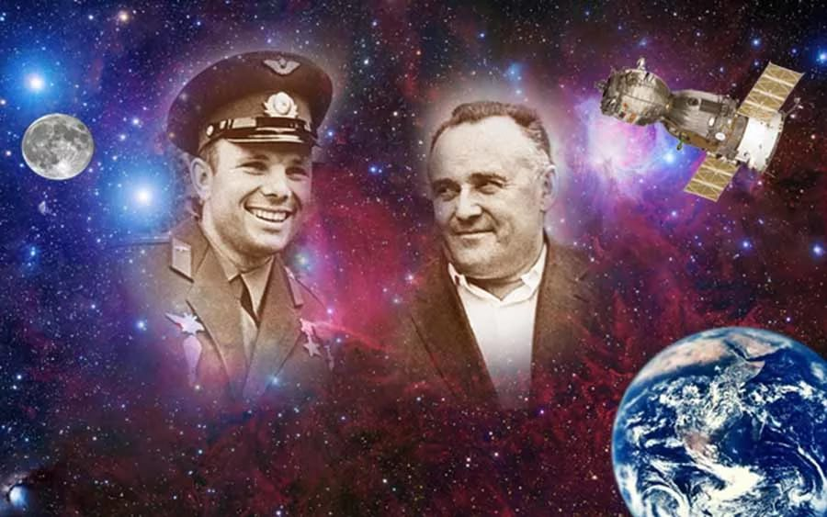

Slide 14
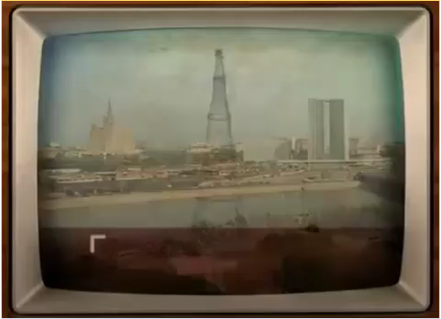

Slide 15
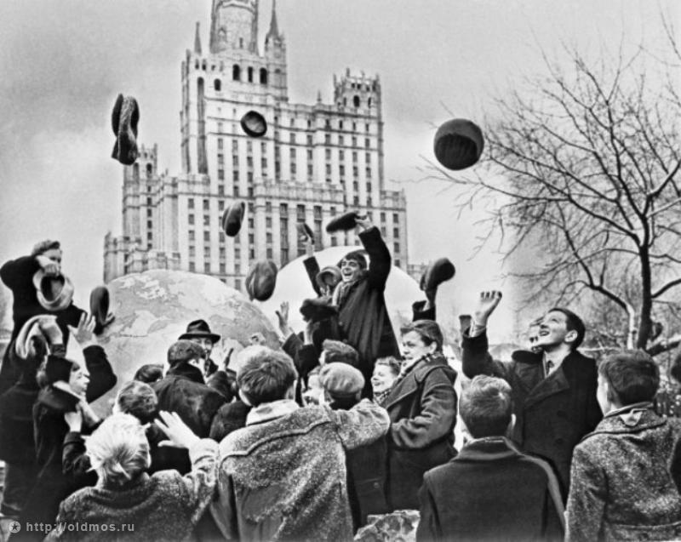
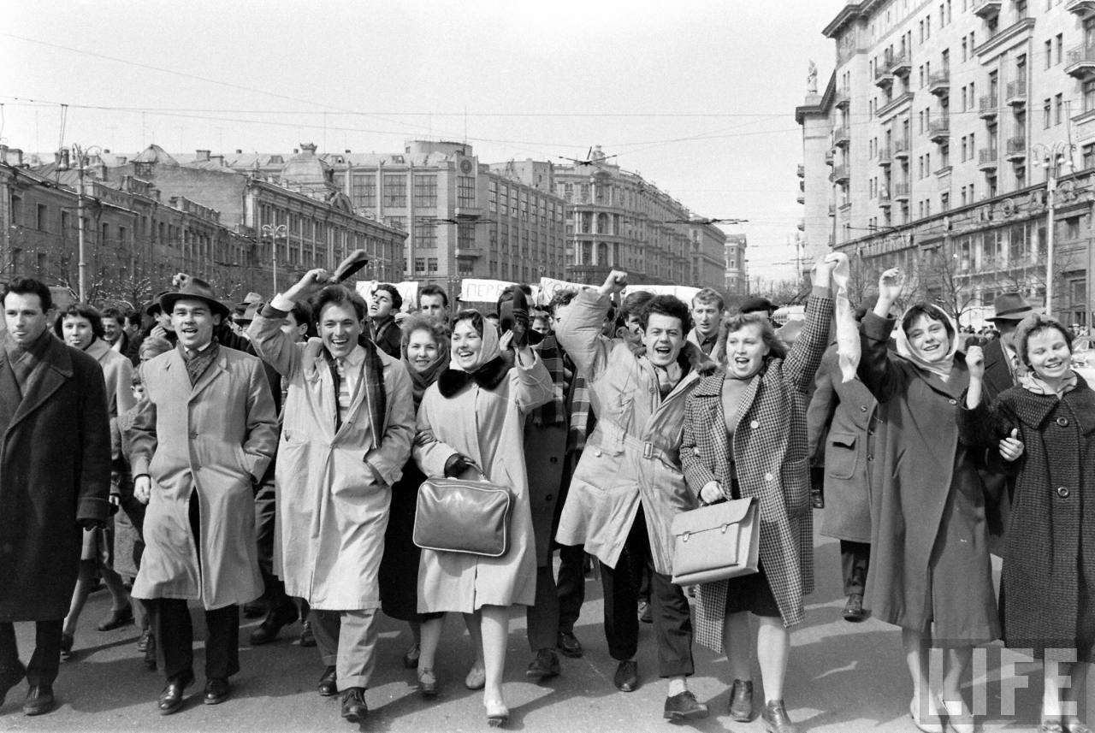
Представьте и опишите эмоции, которые могли испытывать люди, впервые узнавшие о совершившемся полёте Юрия Гагарина.

Slide 16
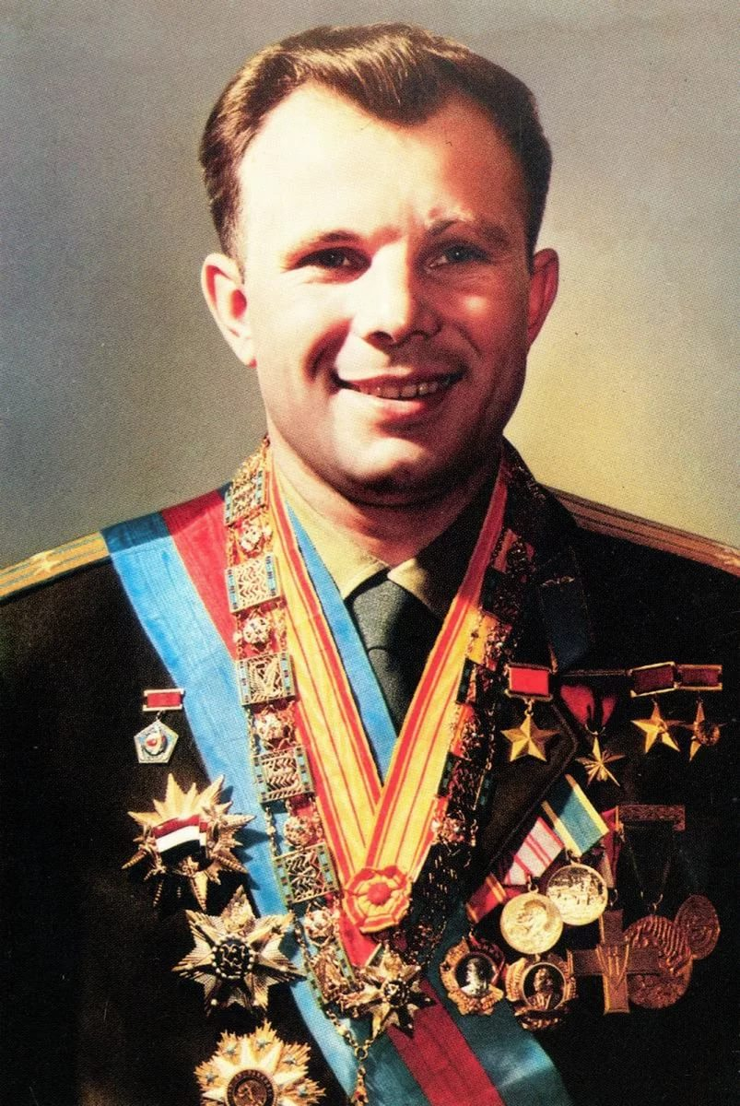
Юрий Гагарин был удостоен многих высоких государственных наград СССР и мира, среди которых:
орден Ленина, медали СССР;
ордена многих стран мира;
золотая медаль им. К. Э. Циолковского АН СССР;
золотые медали и почётные дипломы Международной ассоциации (ЛИУС) «Человек в космосе» и Итальянской ассоциации космонавтики;
золотая медаль «За выдающееся отличие» и почётный диплом Королевского аэроклуба Швеции;
золотая медаль Британского общества межпланетных сообщений.

Slide 17

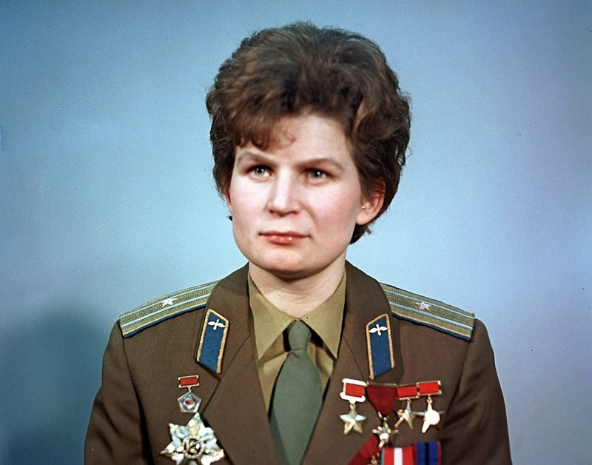
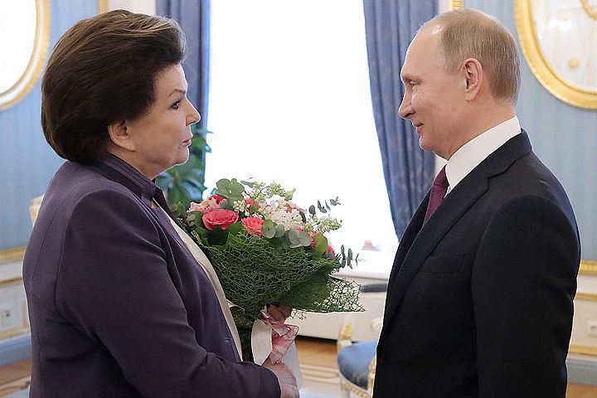
По статистическим данным на 2016 год в космосе побывало более 567 человек, из них 58 человек – женщины
Валентина Владимировна Терешкова –
первая женщина-космонавт

Slide 18
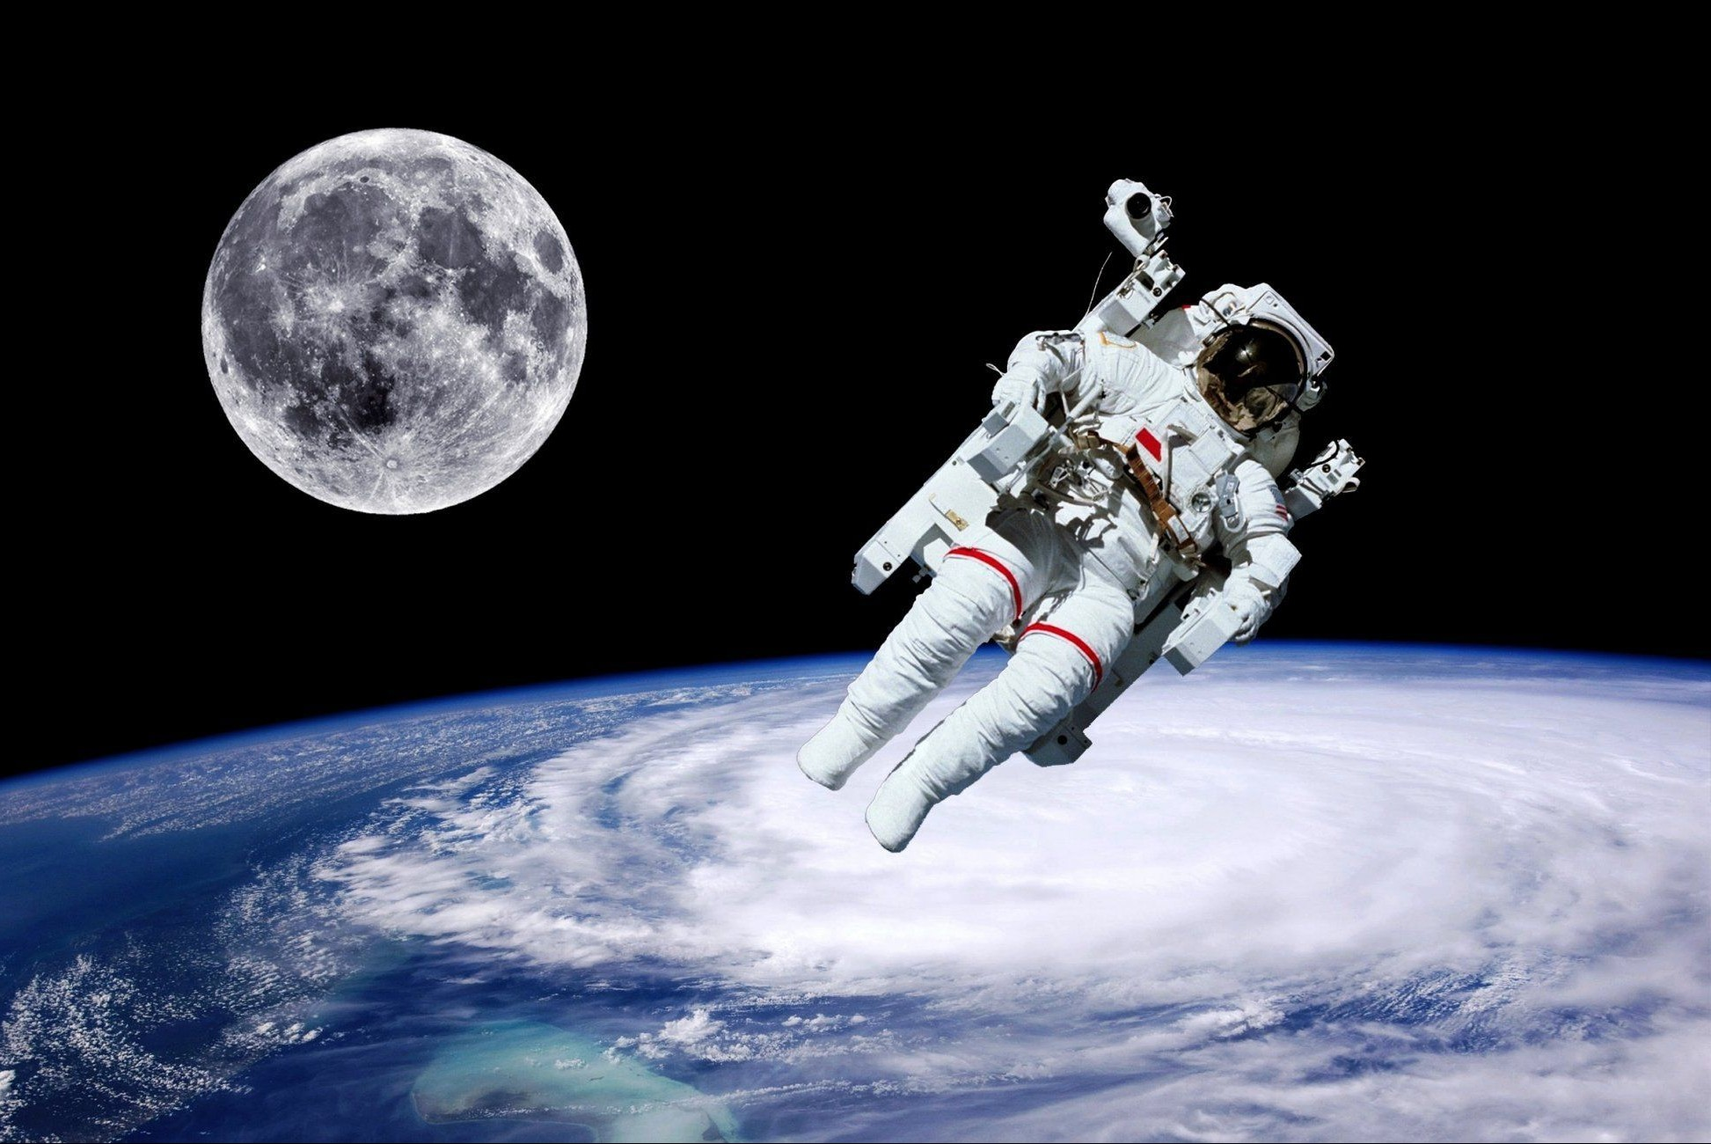
Научно-исследовательский испытательный центр подготовки космонавтов
ПЕРЕХОД НА САЙТ ЗДЕСЬ

Slide 19
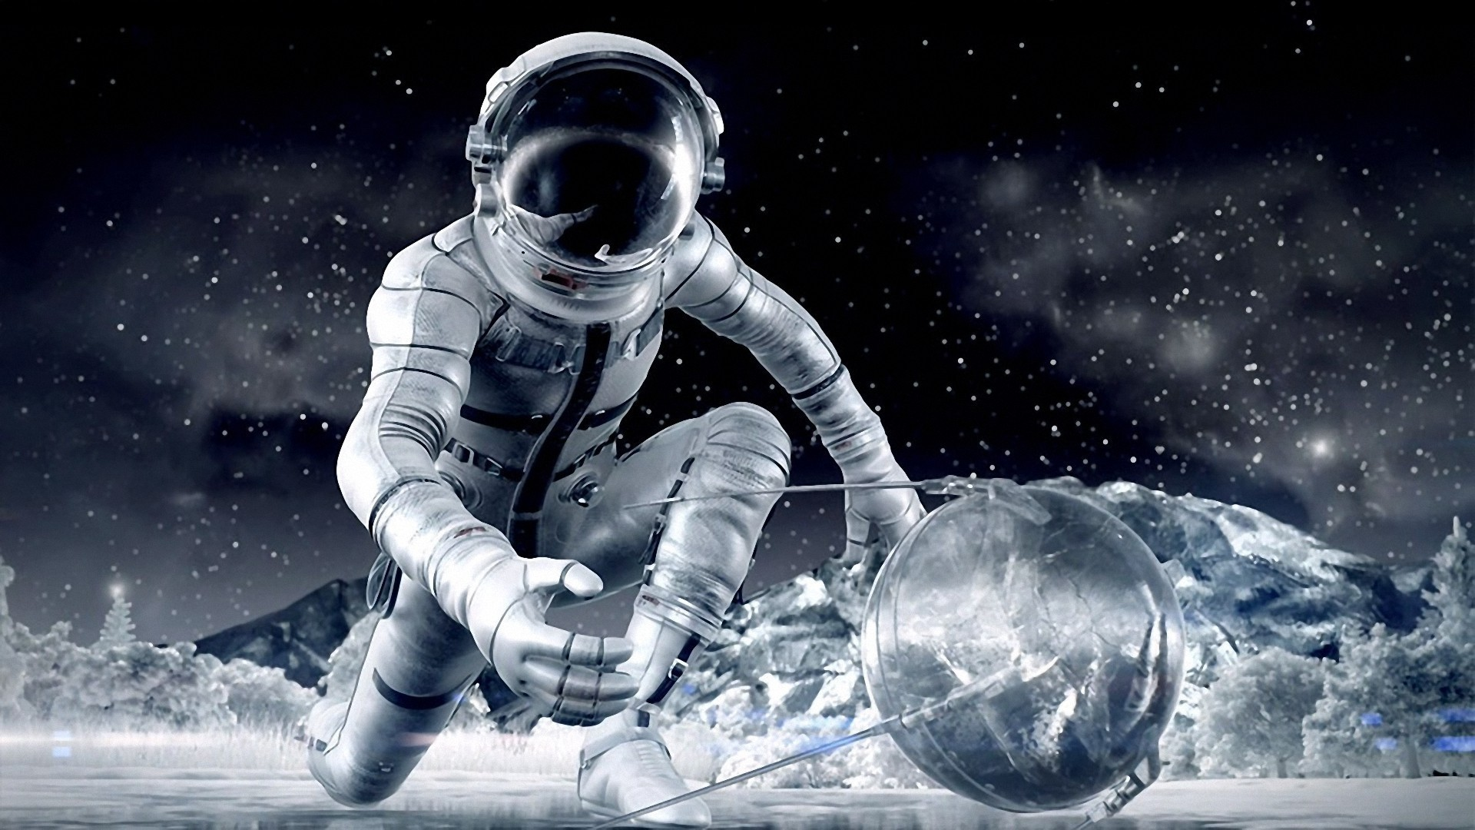
Космонавт-испытатель
Космонавт-инженер
Космонавт-исследователь

Slide 20
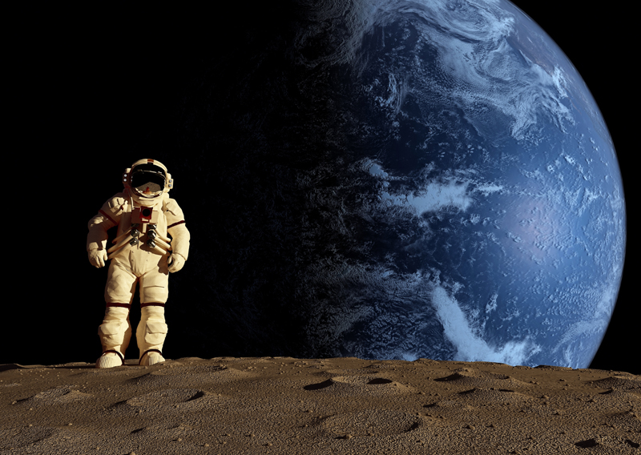
Временное положение по проведению открытого конкурса по отбору кандидатов в космонавты (извлечение)
Документ здесь

Slide 21
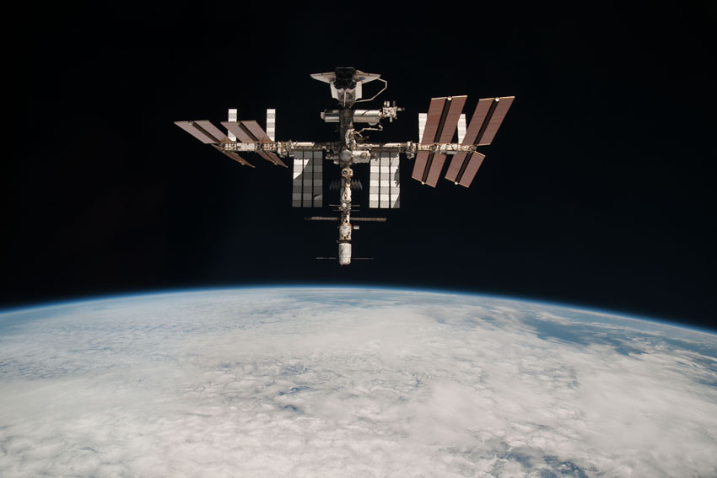

Slide 22
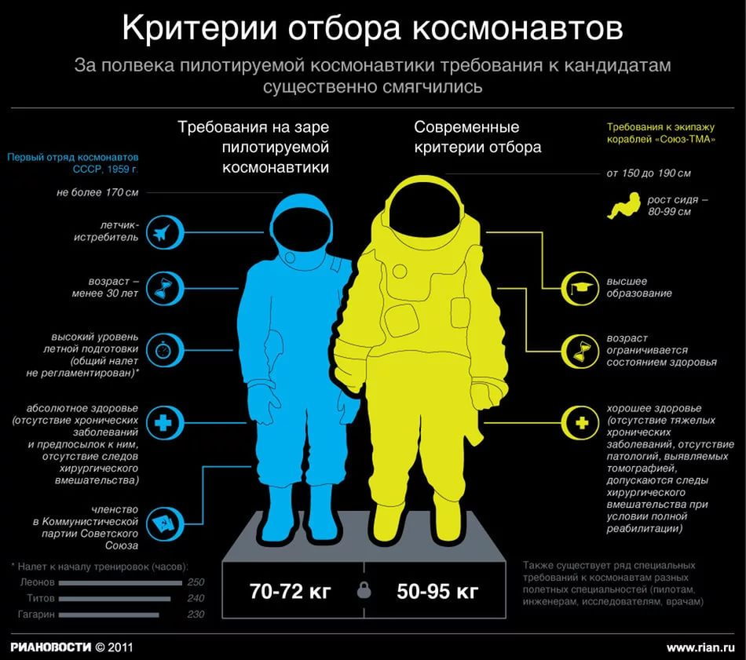

Slide 23
12 АПРЕЛЯ – ДЕНЬ КОСМОНАВТИКИ

